Slide 1


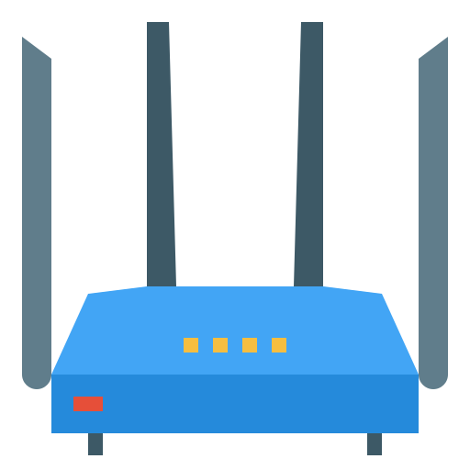
HƯỚNG DẪN CẤU HÌNH
CÁC MÔ HÌNH TRIỂN KHAI WIFI 6
PHÒNG ĐÀO TẠO TINPNC| Youtube Channel – ĐÀO TẠO TINPNC ; Email - TINPNC.DT@fpt.net

Slide 2
CÁC MÔ HÌNH TRIỂN KHAI WIFI 6
Mô hình 1
ONT G97RG3 + AP AX1800AZ
Mô hình 2
ONT G97RG3 + AX1500C
Mô hình 3
ONT G97RG3 + AX3000C
Mô hình 4
ONU + AX3000C

Slide 3
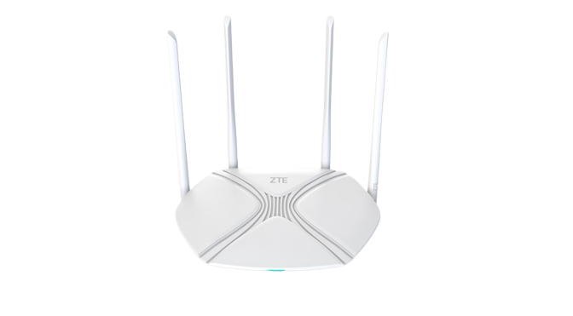
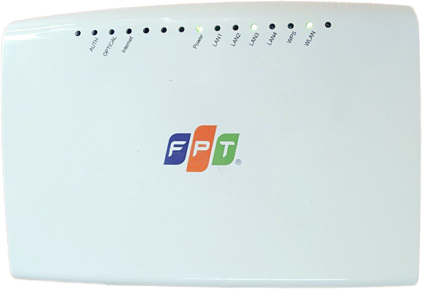
MÔ HÌNH 01
ONT G97RG3 – AP AX1800AZ
PHÒNG ĐÀO TẠO TINPNC| Youtube Channel – ĐÀO TẠO TINPNC ; Email - TINPNC.DT@fpt.net

Slide 4



RG3-AX1800AZ| Tổng quan các thao tác
Bước 1
Kết nối mô hình ONT-AP
Bước 2
Cấu hình AP AX1800AZ
Hoạt động trên cả wifi band 2.4GHz & 5GHz
10
Gbps
Tốc độ tối đa có thể đạt được
Bước 3
Cấu hình ONT
Bước 4
Nghiệm thu
4x
faster
Hiệu suất tốt hơn, tiết kiệm năng lượng hơn

Slide 5
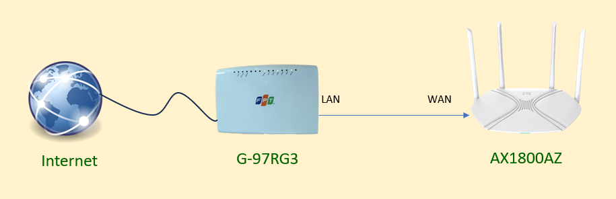
BƯỚC 1| Kết nối mô hình ONT-AP

Slide 6
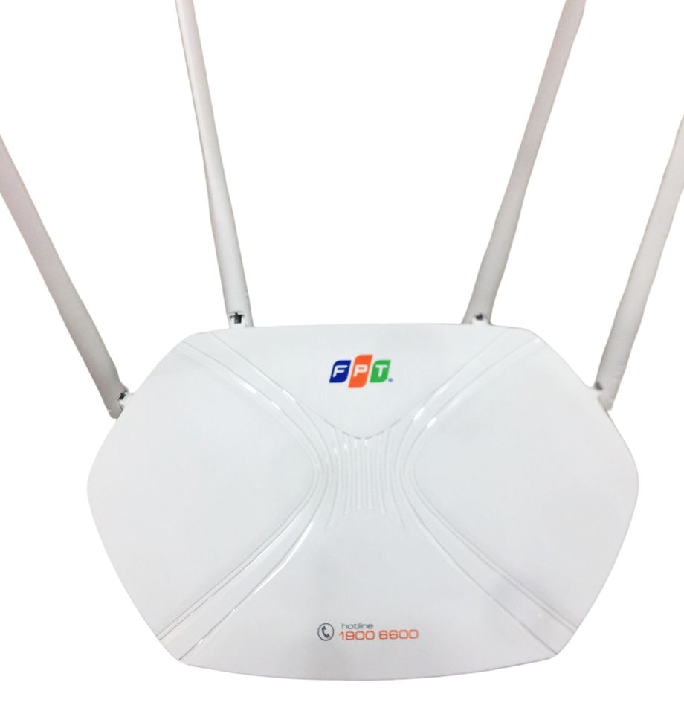
BƯỚC 2| Cấu hình AP AX1800AZ
Nội dung cấu hình
Cấu hình Wi-Fi (Tên & mật khẩu Wifi)
Cấu hình IGMP Mode
IGMP Proxy: On
Cấu hình chế độ làm việc
Work mode: Controller (Bridge)

Slide 7
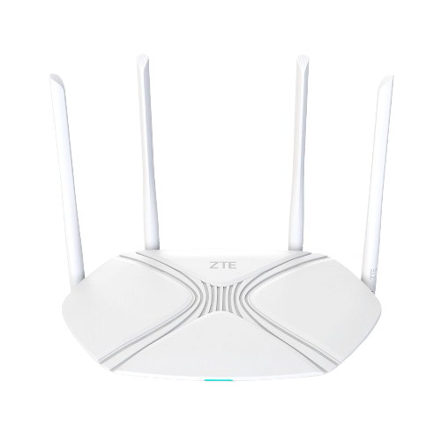
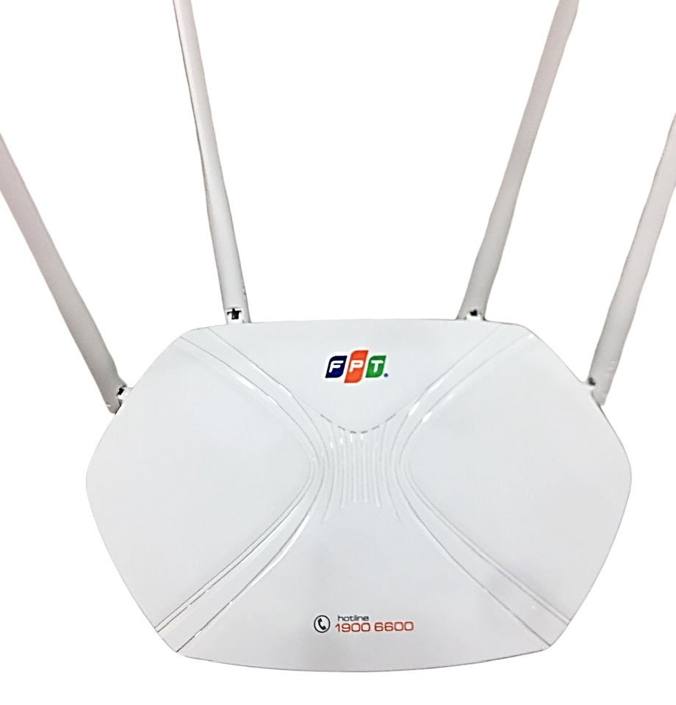
AP AX1800AZ
Nhận diện hai phiên bản AP AX1800AZ
Date: SEP 2022
Date: MAY 2023
Firmware: V9.1.0P1_VN2
Firmware: V9.1.0P2_VN2
Logo: ZTE
Logo: FPT

Slide 8
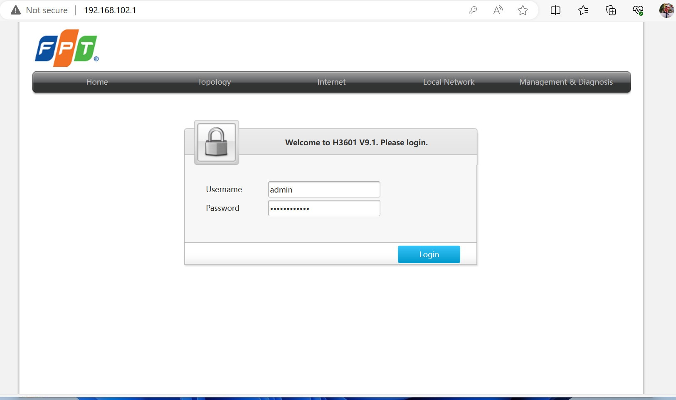
AP AX1800AZ
Login vào AP
Logo: ZTE
Logo: FPT
IP mặc định: 192.168.2.1
Username: admin
Password: Haikui_V2
IP mặc định: 192.168.102.1
Username: admin
Password: ZTEGxxxxxxxx
P/s: xxx là 8 ký tự cuối của số SN dán tại nhãn phía dưới AP

Slide 9
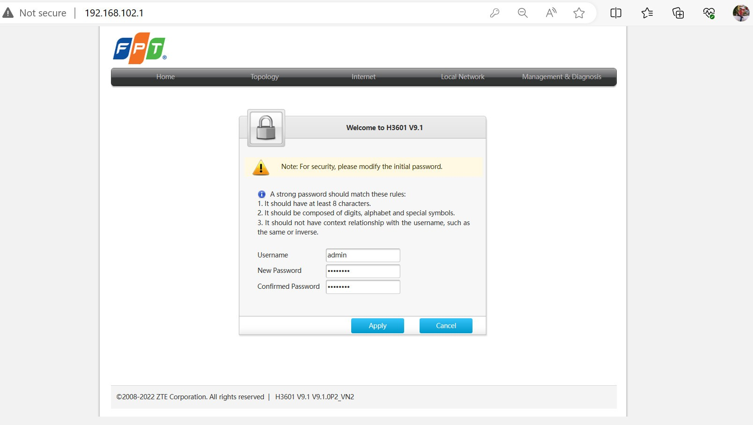
AP AX1800AZ
Cấu hình Wi-Fi (Tên & mật khẩu Wifi)

Slide 10
AP AX1800AZ
Cấu hình Wi-Fi (Tên & mật khẩu Wifi)
aaaâ
Đặt Password mới ở lần đăng nhập đầu tiên

Slide 11
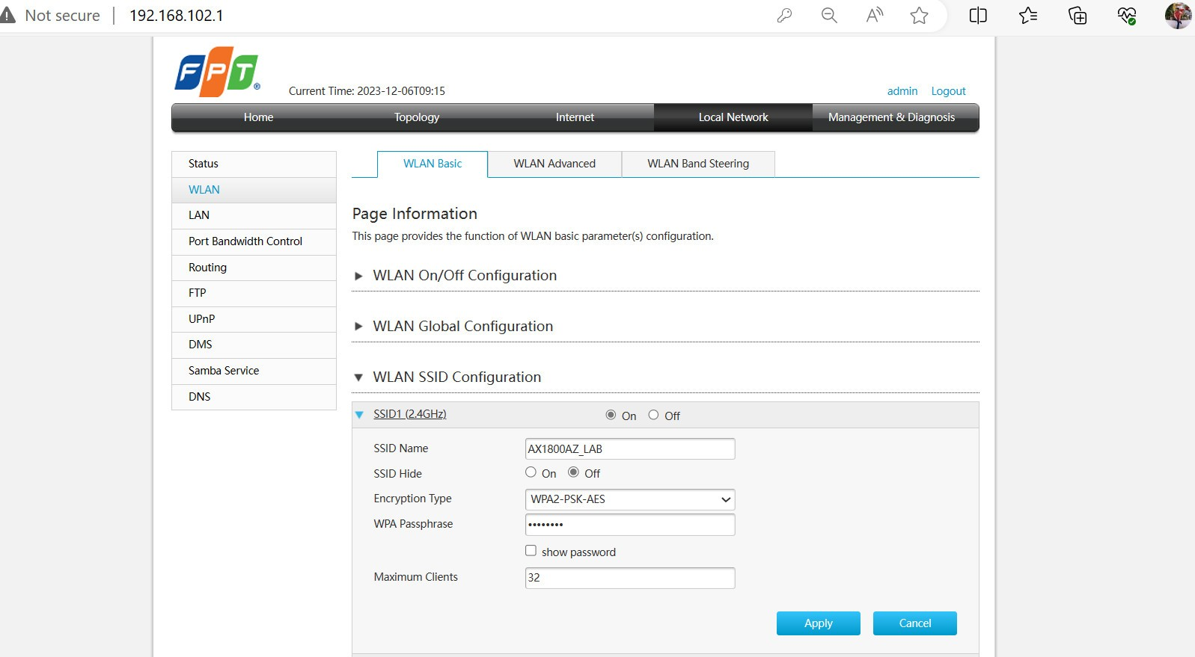
AP AX1800AZ
Cấu hình Wi-Fi (Tên & mật khẩu Wifi)

Slide 12
AP AX1800AZ
Cấu hình Wi-Fi (Tên & mật khẩu Wifi)
aaaâ
Chỉ cần cấu hình Wifi cho SSID1 (2.4GHz), Wifi 5GHz sẽ tự động đồng bộ theo.

Slide 13
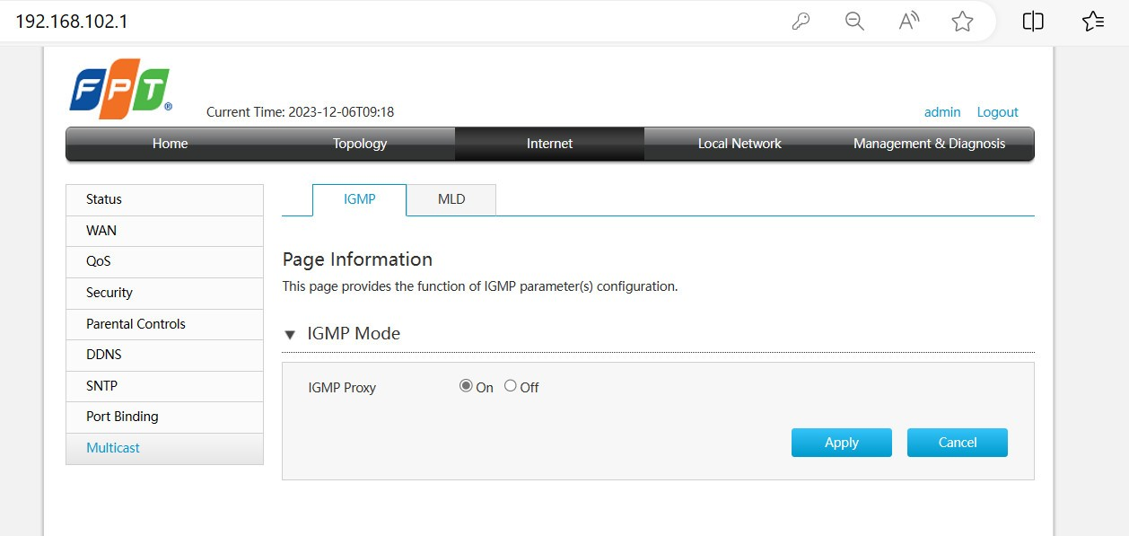
AP AX1800AZ
Cấu hình IGMP Mode
aaaâ
IGMP Proxy: ON

Slide 14
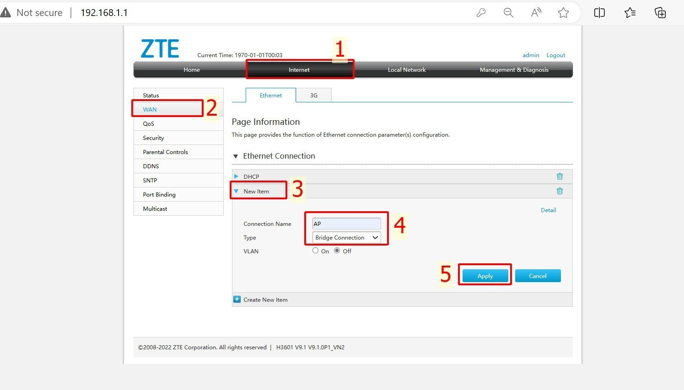
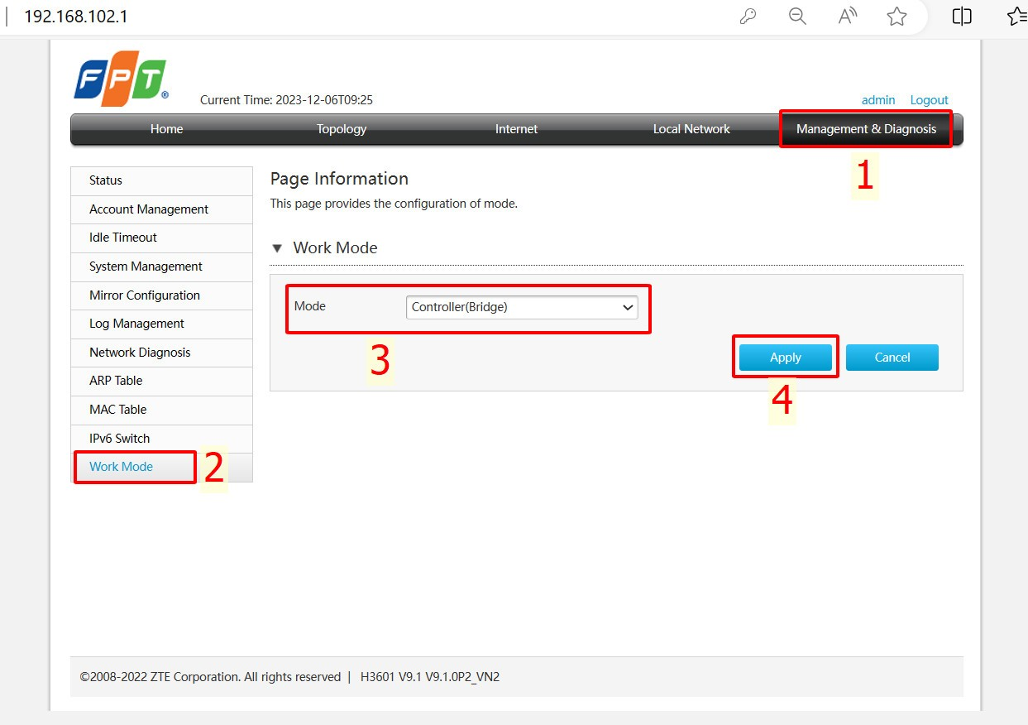
AP AX1800AZ
Cấu hình chế độ làm việc (Work Mode )
Logo: ZTE
Logo: FPT
IP mặc định: 192.168.2.1
Username: admin
Password: Haikui_V2
P/s: xxx là 8 ký tự cuối của số SN dán tại nhãn phía dưới AP

Slide 15
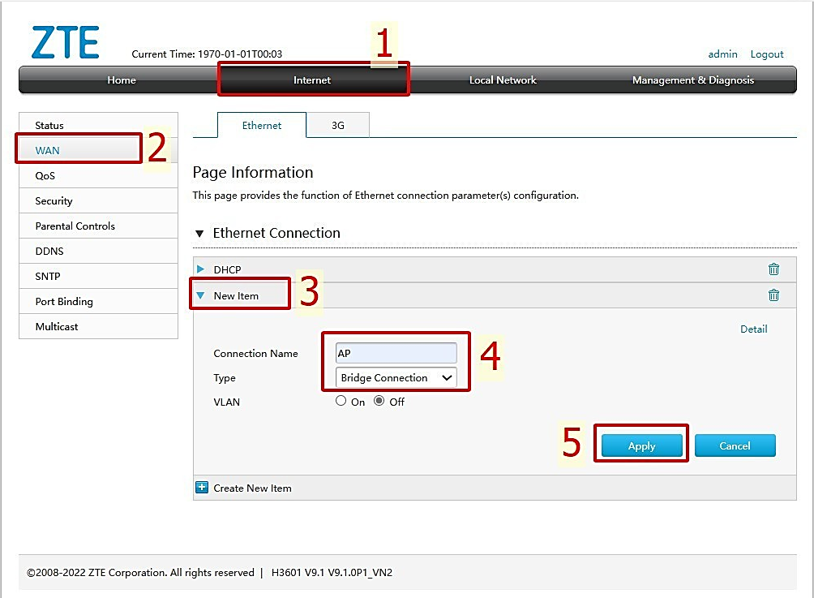
LOGO ZTE
FW - V9.1.0P1_VN2

Slide 16
LOGO FPT
FW - V9.1.0P2_VN2

Slide 17
BƯỚC 2| Cấu hình AP AX1800AZ
Thông tin chung sau cấu hình
Tên & mật khẩu Wifi theo y/c
Chế độ làm việc
Work mode: Controller (Bridge)

Slide 18
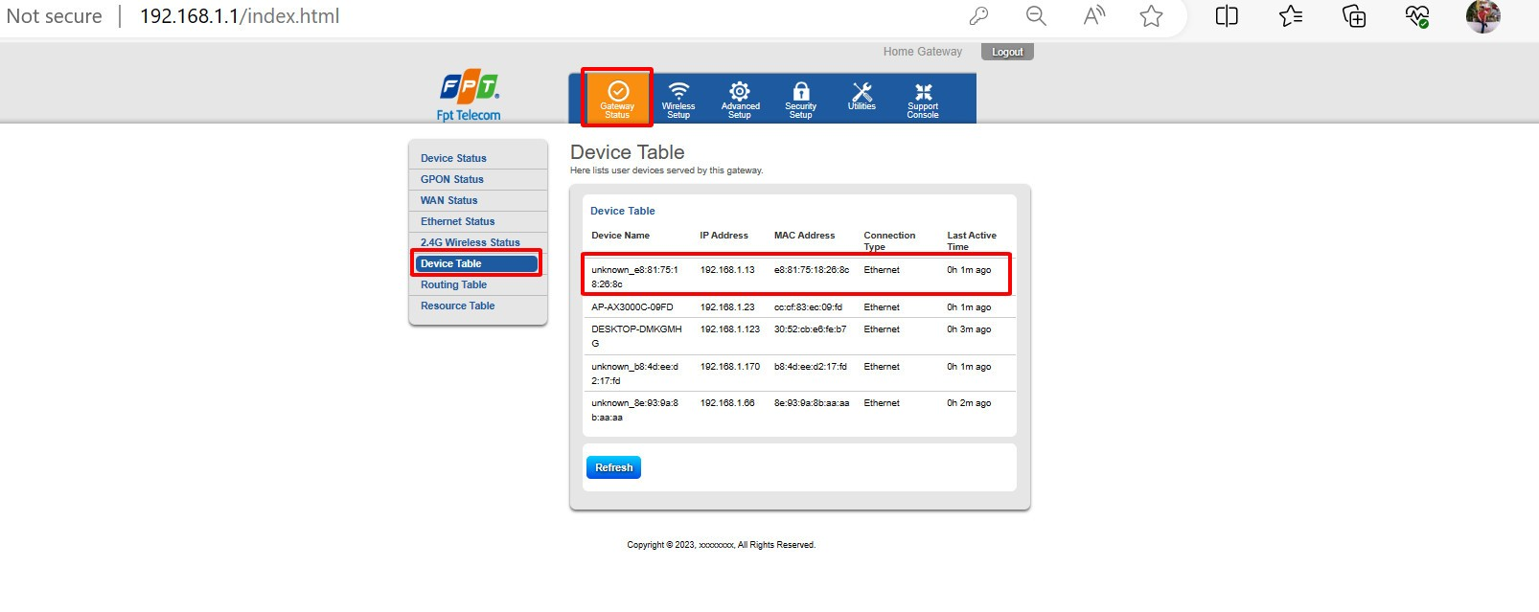
Lưu ý: AP chạy Mode Bridge sẽ không cấp DHCP, khi đó ONT sẽ đóng vai trò DHCP Server. Muốn login lại AP, truy cập theo IP trong ONT-Device Table đang cấp cho AP (Tìm theo MAC)

Slide 19
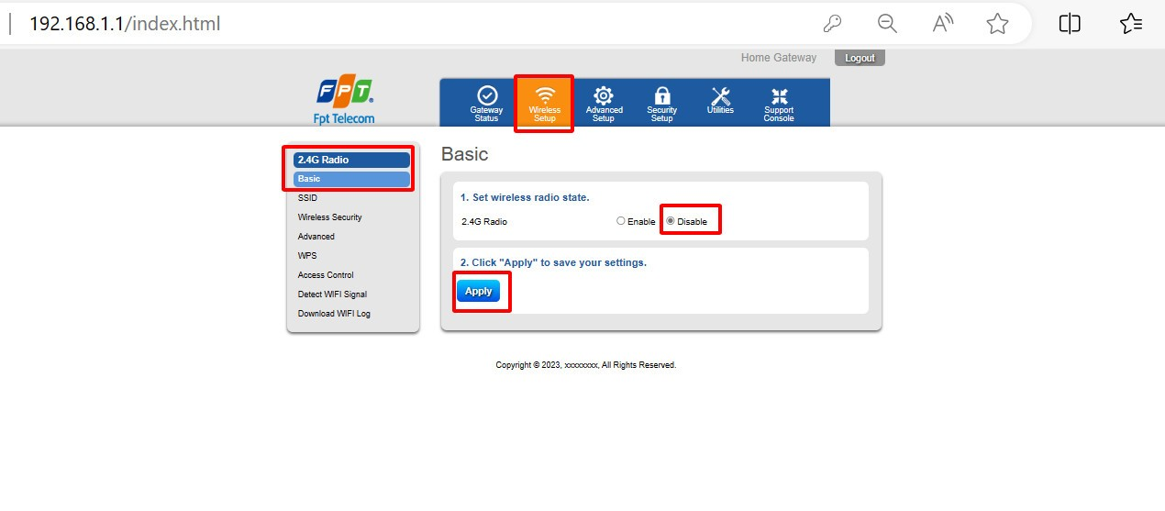
BƯỚC 3| Cấu hình ONT G97RG3
Nội dung cấu hình
Cấu hình tài khoản PPPoE
Tắt Wifi: Disable 2.4G Radio
Lưu ý: Sau khi ONT online, khởi động lại thiết bị (reboot) để cập nhật Firmware mới nhất (nếu có).

Slide 20
BƯỚC 3| Cấu hình ONT G97RG3
Thông tin chung sau cấu hình
ONT online (PPPoE)
IP ONT: 192.168.1.1/24
Wi-Fi: Disable
DHCP Server: Enable

Slide 21
BƯỚC 4| Nghiệm thu
Test & nghiệm thu Internet tại Modem/AP theo tiêu chuẩn chung & riêng của thiết bị Modem/AP WiFi 6.
Nghiệm thu Internet Modem/AP
Kiểm tra dịch vụ khác
Kiểm tra chất lượng & tình trạng hoạt động của các dịch vụ khác: Camera, IOT, ... Đảm bảo hoạt động bình thường, ổn định.
Thu dọn vệ sinh & dán tem
Vệ sinh sau thi công & dán tem báo hỏng theo quy định lên modem/AP.

Slide 22
BƯỚC 4| Nghiệm thu
Chất lượng kết nối
Kết quả ping đến Gateway, dns fpt (qua cáp Lan)
Tốc độ kết nối
Băng thông (BandWidth) theo gói cước
Chất lượng kết nối qua wifi
Kết quả ping đến Gateway
Cường độ tín hiệu sóng wifi
Vị trí cạnh AP
Vị trí xa AP, khách hàng thường xuyên sử dụng mạng

Slide 23
KHUYẾN NGHỊ LẮP ĐẶT
AP AX1800AZ

Slide 24
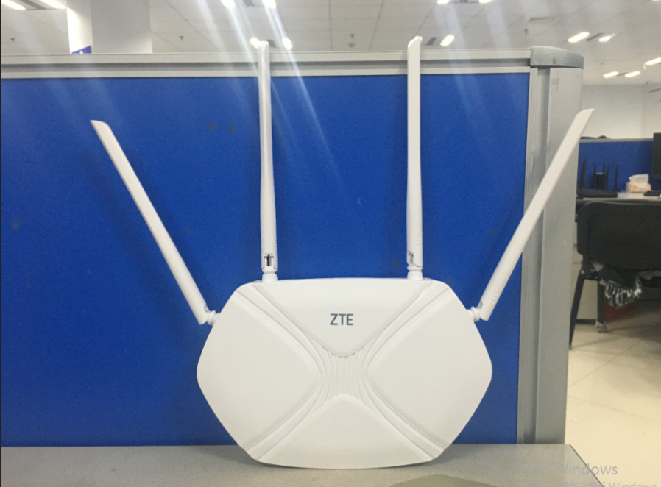
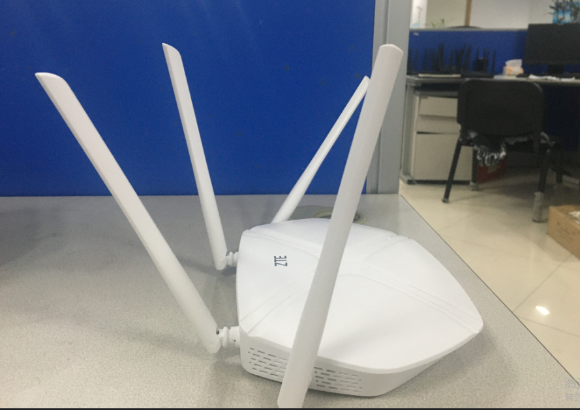
KHUYẾN NGHỊ LẮP ĐẶT
AP AX1800AZ
Treo tường
Để bàn
AP có thể để bàn hoặc treo tường nên tùy trường hợp chung ta chỉnh angten của AP theo hình ảnh trên
Để AP AX1800AZ cách mặt sàn từ 1 đến 1,5m
Tránh để gần các vật dụng như: lò vi song, tivi, tủ lạnh,…
Tránh đặt những nơi có ánh nắng nước mưa chiếu trực tiếp vào AP

Slide 25
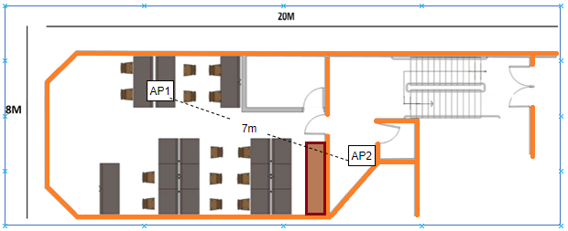
KHUYẾN NGHỊ LẮP ĐẶT
AP AX1800AZ
Với 1 mặt sàn với diện tích 8m x 20m với những vật cản là bàn ghế gỗ, tường gạch dày 15cm, tủ sắt thì chỉ cần 2 AP là đáp ứng được nhu cầu sủ dụng.

Slide 26
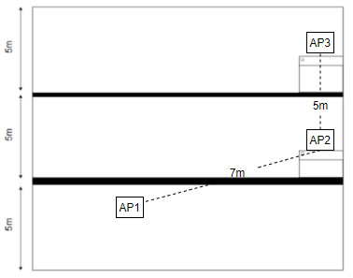
KHUYẾN NGHỊ LẮP ĐẶT
AP AX1800AZ
Với diện tích 6m x 7m và 3 tầng lầu với những vật cản là bàn ghế gỗ, trần bê tông dày từ 20cm đến 40cm thì lắp đặt 3 AP để đảm bảo được nhu cầu sử dụng

Slide 27
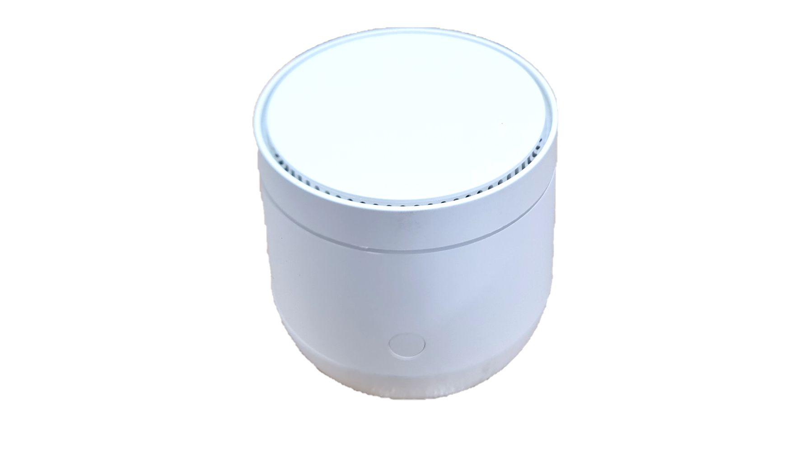
MÔ HÌNH 02
ONT G97RG3 – AP AX1500C
PHÒNG ĐÀO TẠO TINPNC| Youtube Channel – ĐÀO TẠO TINPNC ; Email - TINPNC.DT@fpt.net

Slide 28
RG3-AX1500C| Tổng quan các thao tác
Bước 1
Kết nối mô hình ONT-AP
Bước 2
Cấu hình AP AX1500C
Hoạt động trên cả wifi band 2.4GHz & 5GHz
10
Gbps
Tốc độ tối đa có thể đạt được
Bước 3
Cấu hình ONT
Bước 4
Nghiệm thu
4x
faster
Hiệu suất tốt hơn, tiết kiệm năng lượng hơn

Slide 29

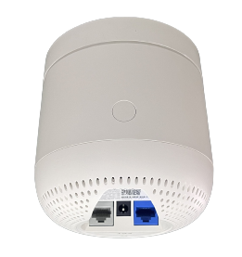
BƯỚC 1| Kết nối mô hình ONT-AP
Wan Port
Internet
G97RG3
AP AX1500C
AX1500C(firmware R4.2.A003.019) tự động nhận Mode Mesh Agent khi được kết nối như hình trên.
Sau khi kết nối như hình trên, theo dõi đèn tín hiệu của AP sáng đứng là đã kết nối thành công.
Thực hiện kết nối với wifi của modem chính G-97RG3 hoặc sử dụng dây LAN.

Slide 30
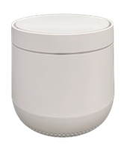
BƯỚC 2| Cấu hình AP AX1500C
Thông tin chung cấu hình
2.1 Chế độ làm việc, MeshRole: Controller
2.2 Cấu hình wifi theo y/c

Slide 31
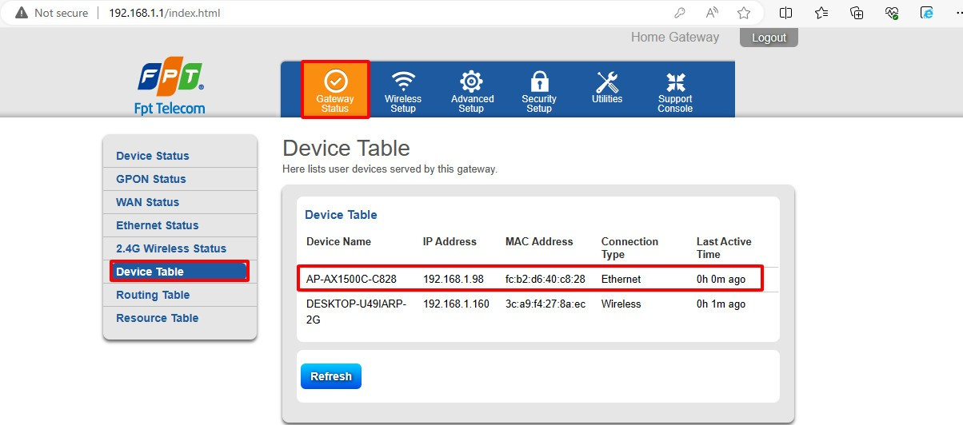
AP AX1500C
Login
Tiến hành truy cập vào modem chính (G-97RG3).
Tại bảng Device Table, tìm IP mà AP AX1500C nhận được & login.
(Trong bảng, MAC của AP trùng với MAC dán trên nhãn mặt dưới AP)

Slide 32
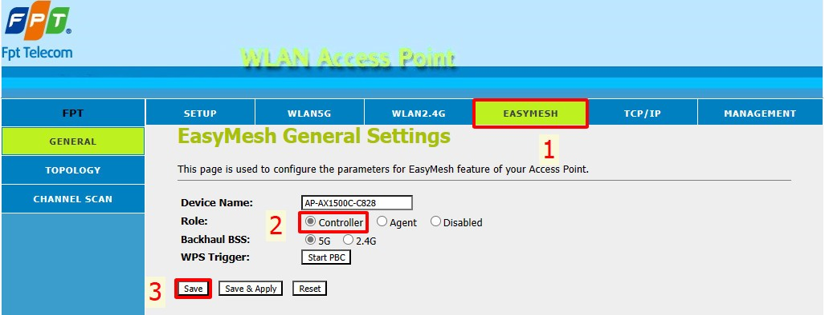
BƯỚC 2.1| Cấu hình MeshRole
Truy cập: EASYMESH => GENERAL => Chọn Role: Controller

Slide 33
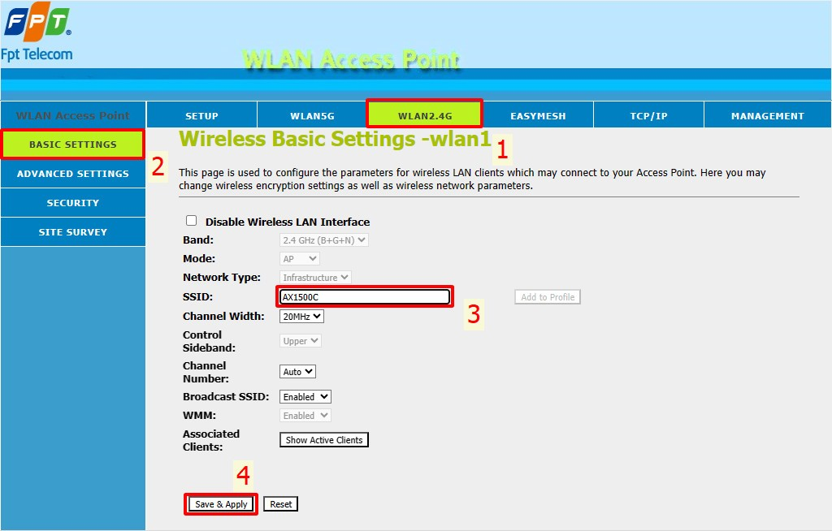
BƯỚC 2.2| Cấu hình Wifi
CẤU HÌNH TÊN WIFI (SSID)

Slide 34
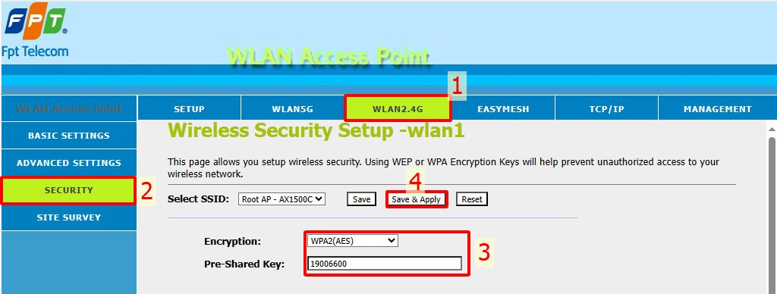
BƯỚC 2.2| Cấu hình Wifi
CẤU HÌNH MẬT KHẨU WIFI (PASSWORD)
Lưu ý: Cấu hình SSID và mật khẩu trên 2 băng tần 2.4G và 5G giống nhau để bật tính năng Band Steering. Không tự ý tách tên sóng wifi.

Slide 35
BƯỚC 3| Cấu hình ONT G97RG3
Nội dung cấu hình
Cấu hình tài khoản PPPoE
Tắt Wifi: Disable 2.4G Radio
Lưu ý: Sau khi ONT online, khởi động lại thiết bị (reboot) để cập nhật Firmware mới nhất (nếu có).

Slide 36
BƯỚC 3| Cấu hình ONT G97RG3
Thông tin chung sau cấu hình
ONT online (PPPoE)
IP ONT: 192.168.1.1/24
Wi-Fi: Disable
DHCP Server: Enable

Slide 37
BƯỚC 4| Nghiệm thu
Test & nghiệm thu Internet tại Modem/AP theo tiêu chuẩn chung & riêng của thiết bị Modem/AP WiFi 6.
Nghiệm thu Internet Modem/AP
Kiểm tra dịch vụ khác
Kiểm tra chất lượng & tình trạng hoạt động của các dịch vụ khác: Camera, IOT, ... Đảm bảo hoạt động bình thường, ổn định.
Thu dọn vệ sinh & dán tem
Vệ sinh sau thi công & dán tem báo hỏng theo quy định lên modem/AP.

Slide 38
BƯỚC 4| Nghiệm thu
Chất lượng kết nối
Kết quả ping đến Gateway, dns fpt (qua cáp Lan)
Tốc độ kết nối
Băng thông (BandWidth) theo gói cước
Chất lượng kết nối qua wifi
Kết quả ping đến Gateway
Cường độ tín hiệu sóng wifi
Vị trí cạnh AP
Vị trí xa AP, khách hàng thường xuyên sử dụng mạng

Slide 39
KHUYẾN NGHỊ LẮP ĐẶT
AP AX1500C

Slide 40
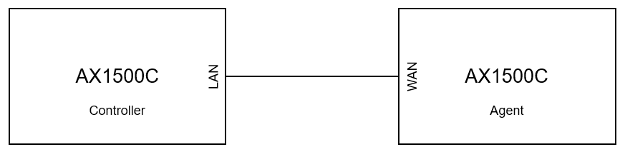
THIẾT LẬP MESH AX1500C
Khách hàng mua thêm AP AX1500C
Bước 1:
Sau khi đã thực hiện hoàn tất cấu hình của AX1500C Controller, tiến hành cắm dây LAN từ port LAN của AX1500C Controller vào WAN của AX1500C Agent hoặc nhấn giữ nút mesh của 2 thiết bị trong 3s-5s.
Bước 2:
Theo dõi đèn tín hiệu trên AX1500C Agent
Nháy nhịp chậm màu trắng, 4s sáng, 1s tắt: Không có kết nối Mesh
Nháy nhịp nhanh màu trắng, 2s sáng, 1s tắt: Đang thiết lập kết nối Mesh
Khi nào đèn tín hiệu chuyển từ nhấp nháy sang sang đứng màu trắng thì là đã mesh thành công. Làm tương tự với các AP Agent còn lại.
Bước 3:
Ngắt kết nối dây LAN, chuyển thiết bị AP Agent đến các vị trị lắp đặt và cắm nguồn cho các AP.
Lưu ý: Để chất lượng mesh tốt nhất, đặt vị trí các AP Agent sao cho đèn tín hiệu sáng đứng màu trắng, nếu ở vị trí đèn nhấp nháy màu trắng có nghĩa là tín hiệu mesh yếu, vị trí đặt AP Agent hiện tại quá xa với AP Controller ( RSSI < -70dbm ) sẽ ảnh hưởng đến chất lượng dịch vụ.

Slide 41
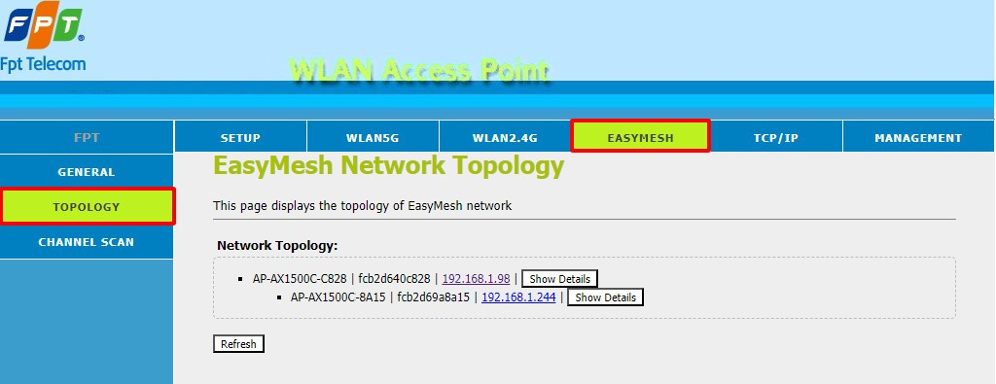
THIẾT LẬP MESH AX1500C
Khách hàng mua thêm AP AX1500C
Bước 4:
Kiểm tra thông tin EasyMesh Topo trên AX1500C controller:
EASYMESH => TOPOLOGY

Slide 42

MÔ HÌNH 03
ONT G97RG3 – AP AX3000C
PHÒNG ĐÀO TẠO TINPNC| Youtube Channel – ĐÀO TẠO TINPNC ; Email - TINPNC.DT@fpt.net

Slide 43
RG3-AX3000C| Tổng quan các thao tác
Bước 1
Kết nối mô hình ONT-AP
Bước 2
Cấu hình AP AX1800AZ
Hoạt động trên cả wifi band 2.4GHz & 5GHz
10
Gbps
Tốc độ tối đa có thể đạt được
Bước 3
Cấu hình ONT
Bước 4
Nghiệm thu
4x
faster
Hiệu suất tốt hơn, tiết kiệm năng lượng hơn

Slide 44
BƯỚC 1| Kết nối mô hình ONT-AP
Wan Port
Internet
G97RG3
AP AX3000C

Slide 45
BƯỚC 2| Cấu hình AP AX3000C
Thông tin chung cấu hình
2.1 Chế độ làm việc, MeshRole: Controller
2.2 Cấu hình wifi theo y/c

Slide 46
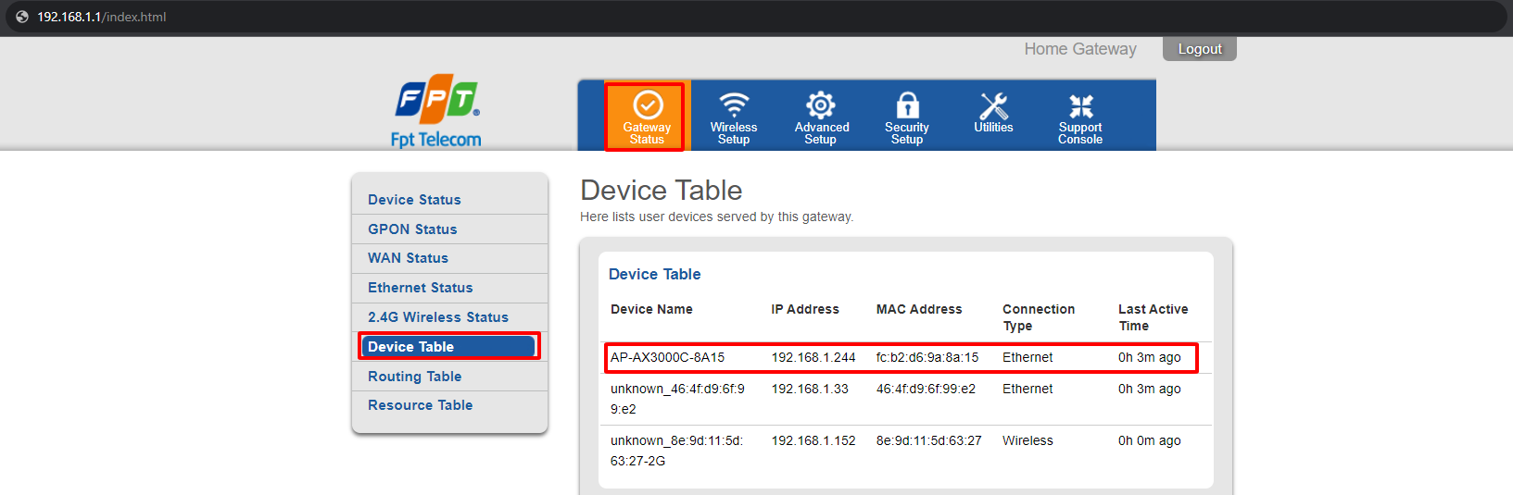
AP AX3000C
Login
Tiến hành truy cập vào modem chính (G-97RG3).
Tại bảng Device Table, tìm IP mà AP AX3000C nhận được
(Trong bảng, MAC của AP trùng với MAC dán trên nhãn mặt dưới AP)

Slide 47
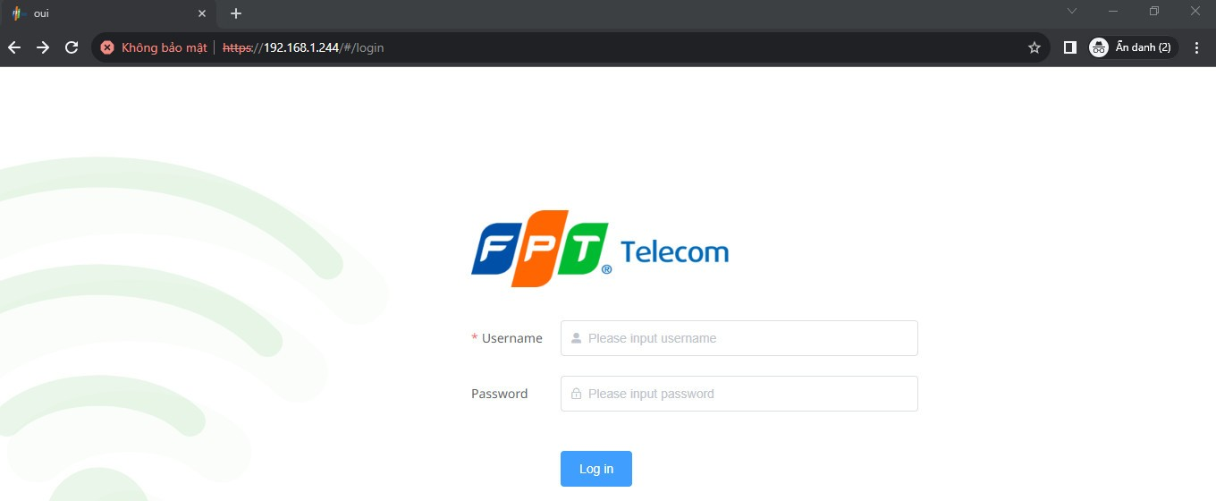
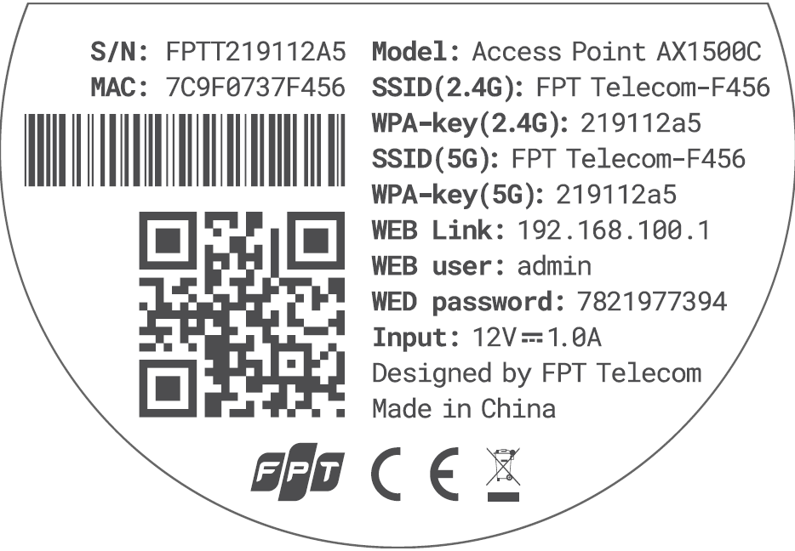
AP AX3000C
Login
Điền thông tin đăng nhập như sau:
Username: admin
Password: chuỗi ký tự ở mục WEB password trên nhãn thiết bị

Slide 48
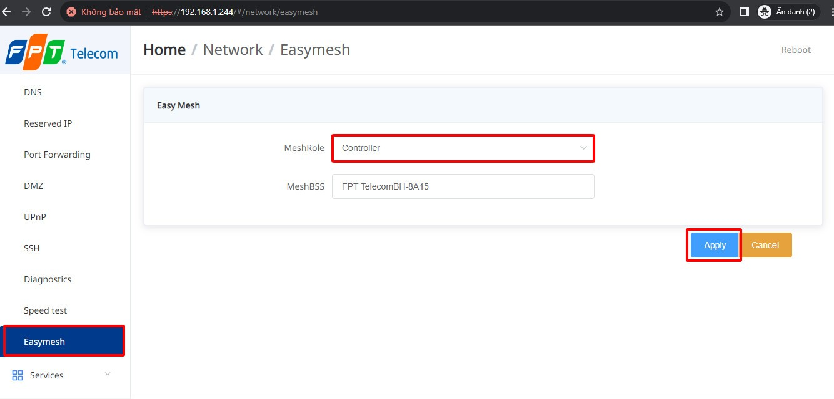
BƯỚC 2.1| Cấu hình MeshRole
Truy cập: Home => Network => Easymesh
=> Chọn MeshRole: Controller

Slide 49
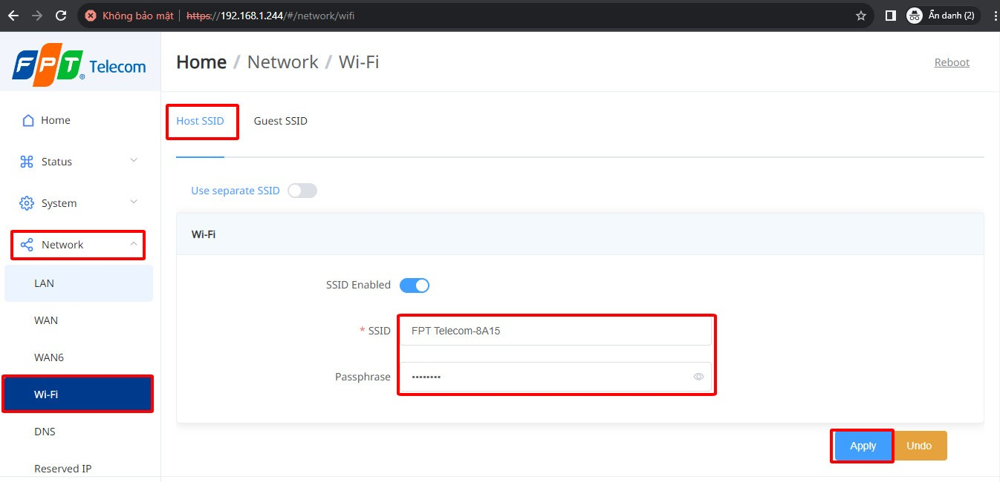
BƯỚC 2.2| Cấu hình Wifi
(!) Use separate SSID luôn tắt ( để cấu hình Band Steering).
SSID và Password sử dụng chung cho cả 2 băng tần 2.4GHz và 5GHz
Truy cập: Home => Network => Wi-Fi => Host SSID

Slide 50
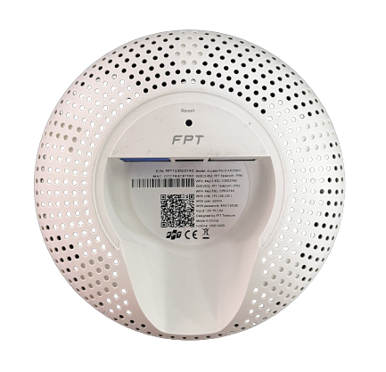
Cấu hình AP AX3000C
Lưu ý:
Sau khi cấu hình xong, nếu firmware hiện tại chưa phải là firmware mới nhất, hệ thống sẽ tự động upgrade firmware.
Modem sẽ upgrade lên firmware mới nhất và khởi động lại.

Slide 51
BƯỚC 3| Cấu hình ONT G97RG3
Nội dung cấu hình
Cấu hình tài khoản PPPoE
Tắt Wifi: Disable 2.4G Radio
Lưu ý: Sau khi ONT online, khởi động lại thiết bị (reboot) để cập nhật Firmware mới nhất (nếu có).

Slide 52
BƯỚC 3| Cấu hình ONT G97RG3
Thông tin chung sau cấu hình
ONT online (PPPoE)
IP ONT: 192.168.1.1/24
Wi-Fi: Disable
DHCP Server: Enable

Slide 53
BƯỚC 4| Nghiệm thu
Test & nghiệm thu Internet tại Modem/AP theo tiêu chuẩn chung & riêng của thiết bị Modem/AP WiFi 6.
Nghiệm thu Internet Modem/AP
Kiểm tra dịch vụ khác
Kiểm tra chất lượng & tình trạng hoạt động của các dịch vụ khác: Camera, IOT, ... Đảm bảo hoạt động bình thường, ổn định.
Thu dọn vệ sinh & dán tem
Vệ sinh sau thi công & dán tem báo hỏng theo quy định lên modem/AP.

Slide 54
BƯỚC 4| Nghiệm thu
Chất lượng kết nối
Kết quả ping đến Gateway, dns fpt (qua cáp Lan)
Tốc độ kết nối
Băng thông (BandWidth) theo gói cước
Chất lượng kết nối qua wifi
Kết quả ping đến Gateway
Cường độ tín hiệu sóng wifi
Vị trí cạnh AP
Vị trí xa AP, khách hàng thường xuyên sử dụng mạng

Slide 55
MÔ HÌNH 04
ONU – AX3000C
PHÒNG ĐÀO TẠO TINPNC| Youtube Channel – ĐÀO TẠO TINPNC ; Email - TINPNC.DT@fpt.net

Slide 56
ONU-AX3000C| Tổng quan các thao tác
Bước 1
Kết nối mô hình ONU-AX3000C
Bước 2
Cấu hình Internet AX3000C
Hoạt động trên cả wifi band 2.4GHz & 5GHz
10
Gbps
Tốc độ tối đa có thể đạt được
Bước 3
Cấu hình Mode Mesh AX3000C
Bước 4
Cấu hình Wifi AX3000C
Bước 5
Nghiệm thu
Hiệu suất tốt hơn, tiết kiệm năng lượng hơn

Slide 57
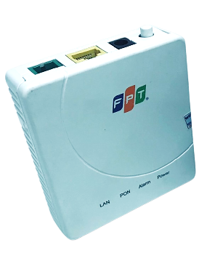
BƯỚC 1| Kết nối mô hình ONU-AX3000C
Wan Port
Internet
G97CM/G97CL
AX3000C
Sau khi kết nối như hình trên, theo dõi đèn tín hiệu của thiết bị AX3000C sáng đứng là đã kết nối thành công.
Thực hiện kết nối với wifi của AX3000C theo SSID và Password mặc định trên nhãn thiết.
AX3000C cấu hình PPPoE, đóng vai trò là Gateway & DHCP Server trong mạng.

Slide 58
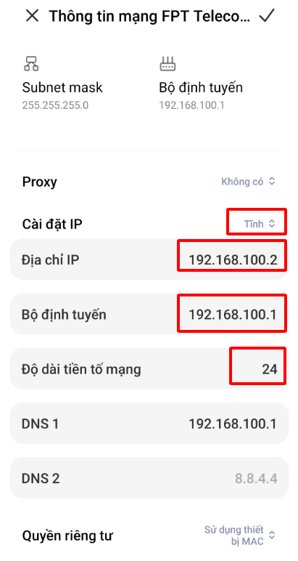
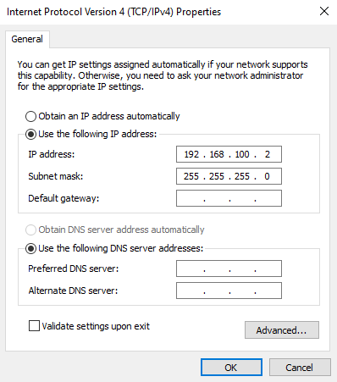
BƯỚC 2| Cấu hình Internet trên AX3000C
Đặt IP tĩnh 192.168.100.2 (hoặc tùy ý) cùng lớp mạng với thiết bị AX3000C và truy cập vào địa chỉ 192.168.100.1
P/s: Mặc định thiết bị AX3000C firmware 0.1.4 đang ở mode AP nên sẽ cần đặt IP tĩnh cho điện thoại/ laptop để login vào trang cấu hình.
Cấu hình IP tĩnh trên mobile hoặc PC/Laptop Windows

Slide 59
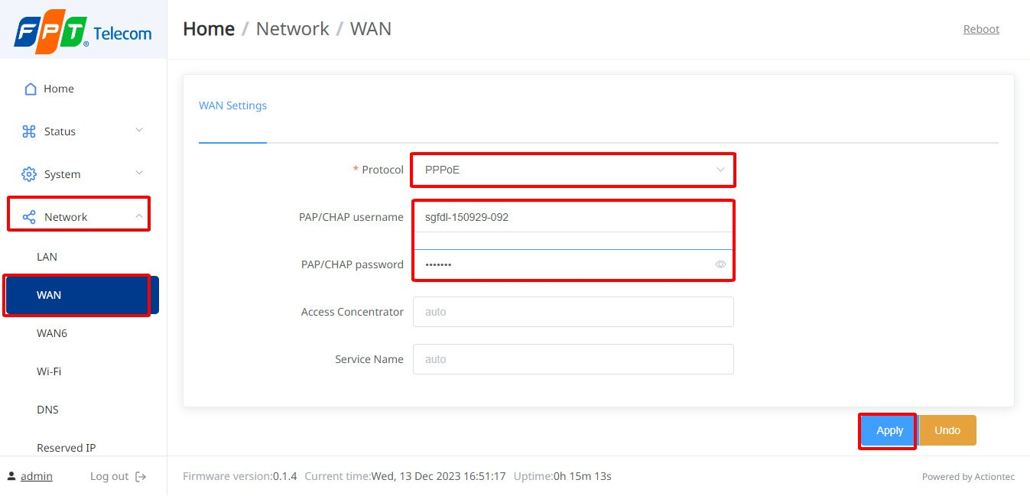
CẤU HÌNH AX3000C
Cấu hình Internet
Truy cập: Home => Network => WAN & làm theo hướng dẫn
Protocol: Chọn PPPoE
PAP/CHAP username: Nhập username PPPoE
PAP/CHAP password: Nhập password PPPoE

Slide 60
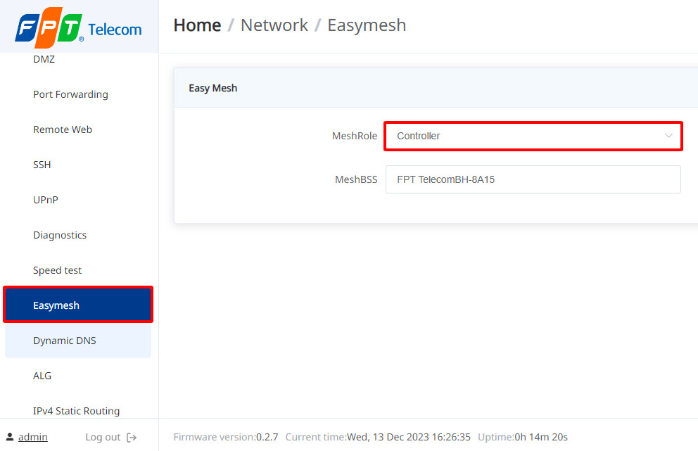
BƯỚC 3| Cấu hình Mode Mesh
Truy cập:
Home => Network => Easymesh
Chọn MeshRole: Controller
Lưu ý: Thiết bị AX3000C (firmware 0.1.4 và 0.2.7) mặc định hoạt động ở mode Mesh Controler

Slide 61
BƯỚC 4| Cấu hình Wifi
(!) Use separate SSID luôn tắt ( để cấu hình Band Steering).
SSID và Password sử dụng chung cho cả 2 băng tần 2.4GHz và 5GHz
Truy cập: Home => Network => Wi-Fi => Host SSID

Slide 62
BƯỚC 5| Nghiệm thu
Test & nghiệm thu Internet tại Modem/AP theo tiêu chuẩn chung & riêng của thiết bị Modem/AP WiFi 6.
Nghiệm thu Internet Modem/AP
Kiểm tra dịch vụ khác
Kiểm tra chất lượng & tình trạng hoạt động của các dịch vụ khác: Camera, IOT, ... Đảm bảo hoạt động bình thường, ổn định.
Thu dọn vệ sinh & dán tem
Vệ sinh sau thi công & dán tem báo hỏng theo quy định lên modem/AP.

Slide 63
BƯỚC 5| Nghiệm thu
Chất lượng kết nối
Kết quả ping đến Gateway, dns fpt (qua cáp Lan)
Tốc độ kết nối
Băng thông (BandWidth) theo gói cước
Chất lượng kết nối qua wifi
Kết quả ping đến Gateway
Cường độ tín hiệu sóng wifi
Vị trí cạnh AP
Vị trí xa AP, khách hàng thường xuyên sử dụng mạng

Slide 64
KHUYẾN NGHỊ LẮP ĐẶT
AX3000C

Slide 65
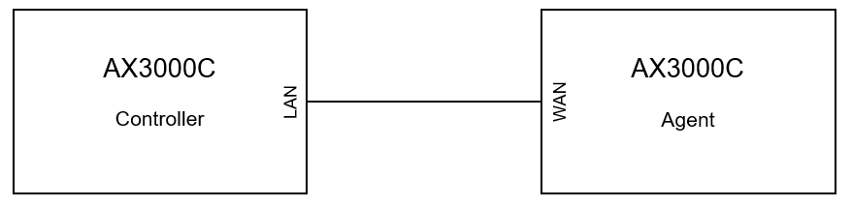
THIẾT LẬP MESH AX3000C
Khách hàng mua thêm AP AX3000C
Bước 1:
Sau khi đã thực hiện hoàn tất cấu hình của AX3000C Controller, tiến hành cắm dây LAN từ port LAN của AX3000C Controller vào WAN của AX3000C Agent hoặc nhấn giữ nút mesh của 2 thiết bị trong 3s.
Bước 2:
Theo dõi đèn tín hiệu trên AX3000C Agent
Nháy nhịp chậm màu trắng, 4s sáng, 1s tắt: Không có kết nối Mesh
Nháy nhịp nhanh màu trắng, 2s sáng, 1s tắt: Đang thiết lập kết nối Mesh
Khi nào đèn tín hiệu chuyển từ nhấp nháy sang sang đứng màu trắng thì là đã mesh thành công. Làm tương tự với các AP Agent còn lại.
Bước 3:
Ngắt kết nối dây LAN, chuyển thiết bị AP Agent đến các vị trị lắp đặt và cắm nguồn cho các AP.
Lưu ý: Để chất lượng mesh tốt nhất, đặt vị trí các AP Agent sao cho đèn tín hiệu sáng đứng màu trắng, nếu ở vị trí đèn nhấp nháy màu trắng có nghĩa là tín hiệu mesh yếu, vị trí đặt AP Agent hiện tại quá xa với AP Controller ( RSSI < -70dbm ) sẽ ảnh hưởng đến chất lượng dịch vụ.

Slide 66
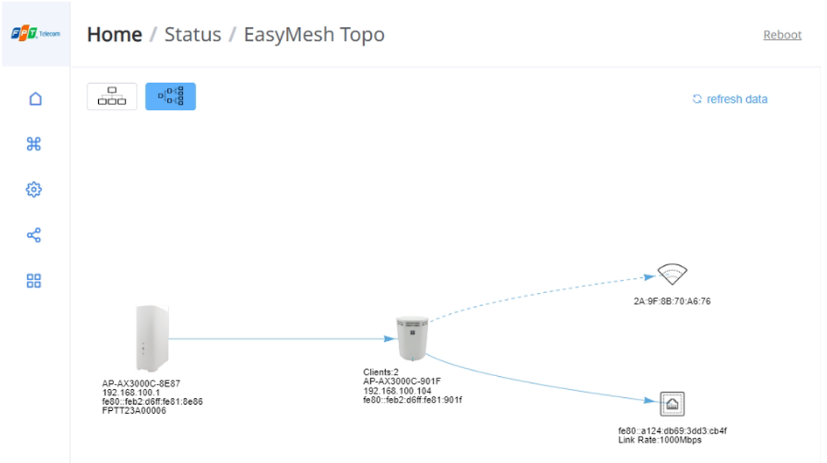
THIẾT LẬP MESH AX3000C
Khách hàng mua thêm AP AX3000C
Bước 4:
Kiểm tra thông tin EasyMesh Topo trên AX3000C controller:
Home => Status => EasyMesh Topo

Slide 67
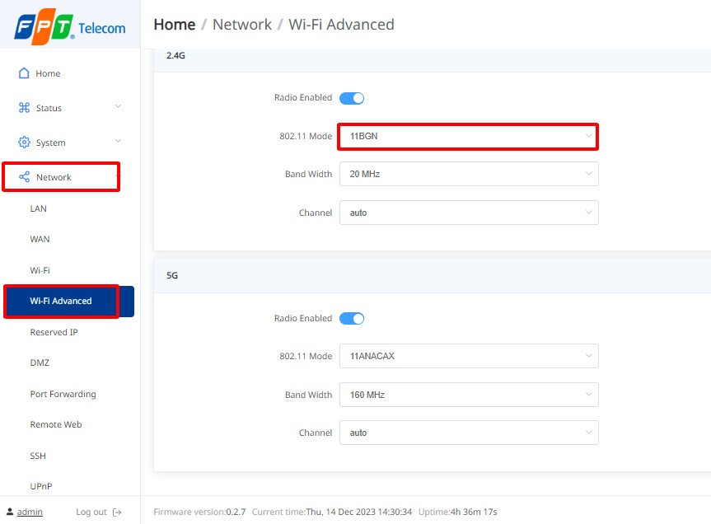
Tình huống 1
Khách hàng sử dụng thiết bị (laptop, điện thoại) đời cũ, không hỗ trợ 5G, không hỗ trợ chuẩn 802.11ax, nên không nhìn thấy sóng wifi.
Giải pháp cấu hình
Thực hiện hạ chuẩn wifi 2.4GHz về 11BGN. Tên/Mật khẩu wifi 2.4GHz và 5GHz vẫn đặt chung. Wifi 5GHz giữ nguyên mode 11ANACAX.

Slide 68
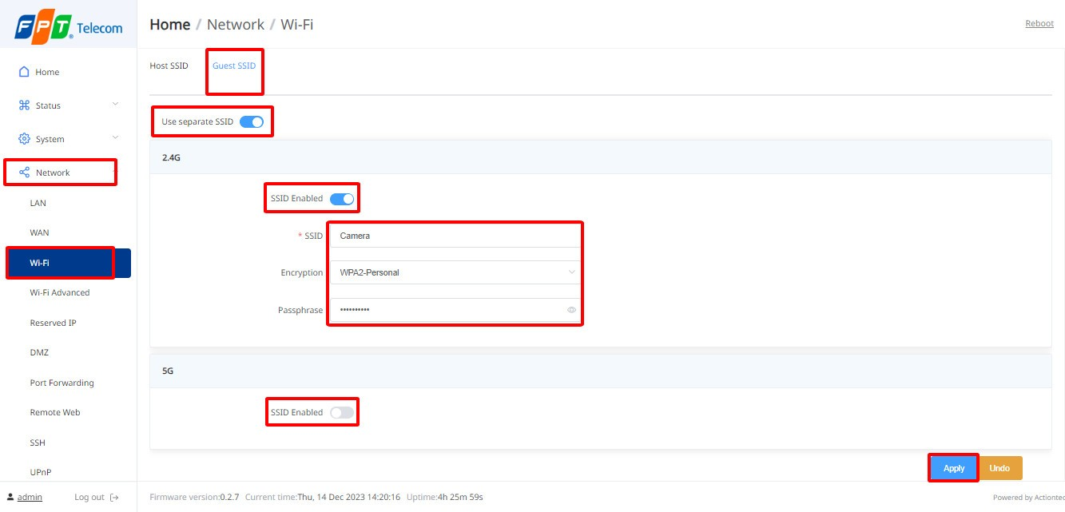
Tình huống 2
Khách hàng gặp lỗi chập chờn, không kết nối được khi có sử dụng thiết bị IoT, Camera…
1
2
Bật “Use separate SSID” để tách SSID
3
Enabled “Wifi 2.4GHz”
5
Giải pháp cấu hình
Thực hiện mở thêm Guest SSID ở băng tần 2.4GHz theo hướng dẫn.
Cài chuẩn bảo mật: WPA2-Personal
4
Disable “Wifi 5GHz”

Slide 69
PHỤ LỤC
APPs sử dụng để test, nghiệm thu dịch vụ

Slide 70
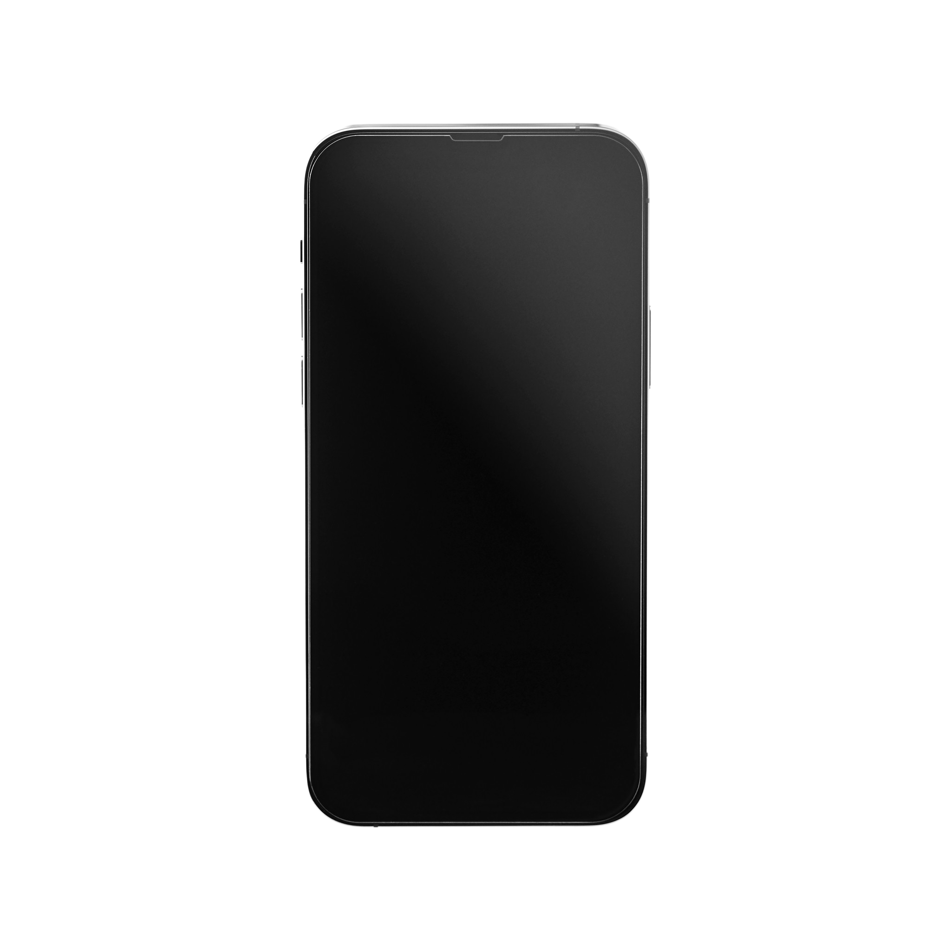
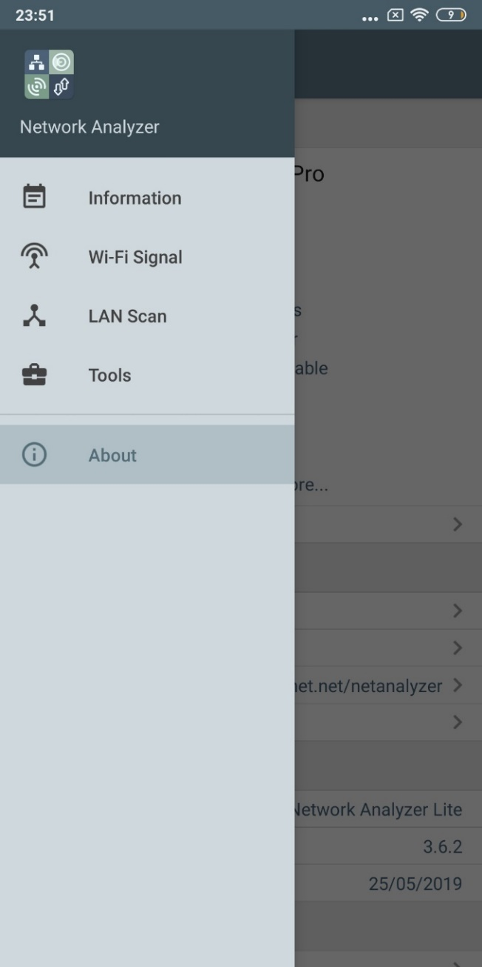
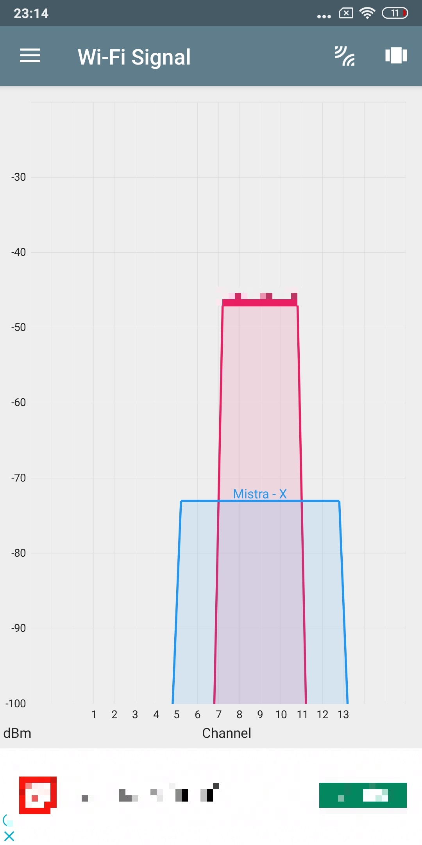



Mobile App
Network Analyzer
Phần mềm phân tích mạng tổng hợp có trên Google Play & App Store.
Wi-Fi Signal
Tools
LAN Scan
Hiển thị chất lượng mạng wifi
Các tính năng kiểm tra phân tích mạng tương tự ping, tracert, nslookup trên Windows OS …
Quét, kiểm tra các thiết bị mạng trong local.

Slide 71
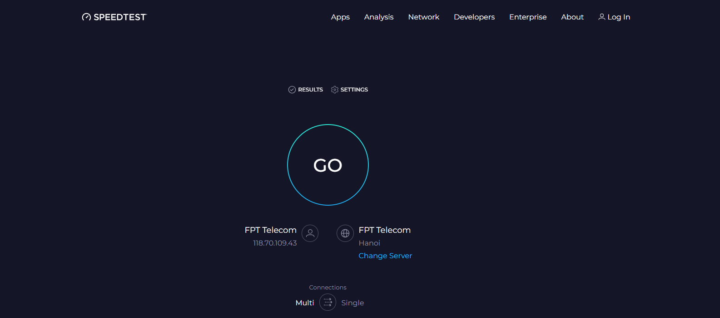
Change Server
Kiểu kết nối Đa/đơn luồng
Thay đổi Server kiểm tra
Multi/Single
SPEEDTEST

Slide 72
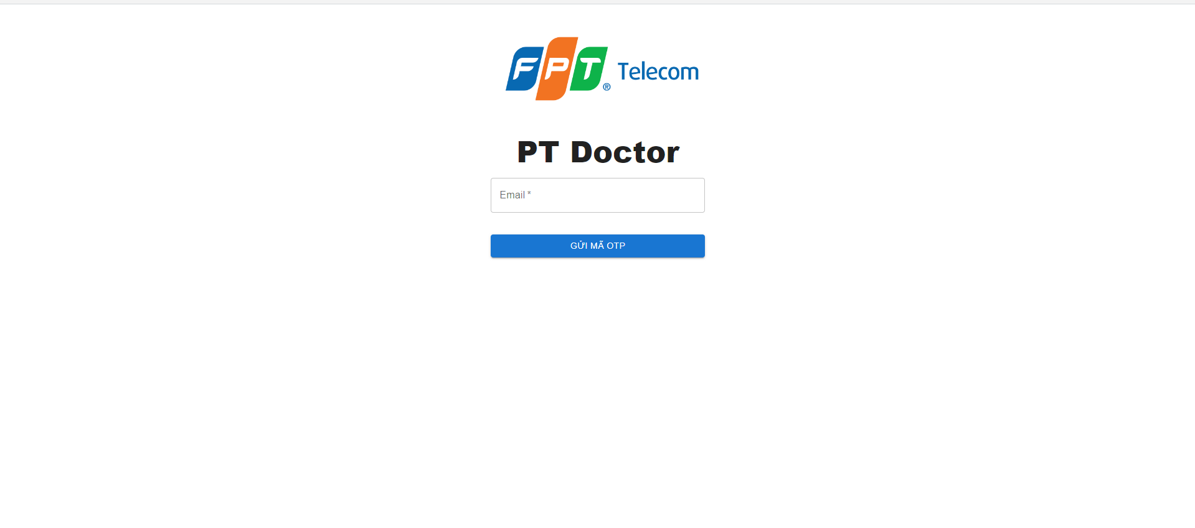
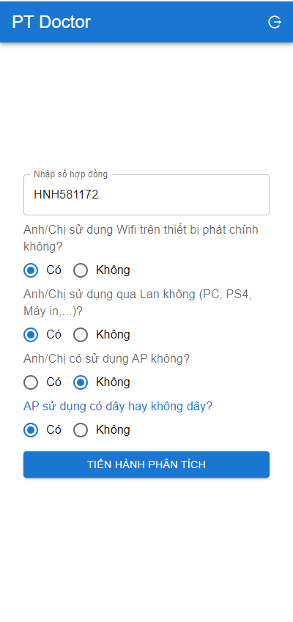

https://management-stag.mypt.vn/login

Slide 73
https://management-stag.mypt.vn/login

Slide 74



PT MAP
Trên App My PT

Slide 75


CHỈ SỐ NGHIỆM THU TIÊU CHUẨN

Slide 76

Chất lượng các kết nối vật lý
Công suất thu (RX) tín hiệu quang tại modem phải đạt trong ngưỡng từ -23dBm đến -10dBm
Suy hao cáp lastmile ≤ 1dB (chênh lệch giữa Công suất thu tập điểm & Công suất thu modem)
Ngưỡng gông suy hao lastmile = Công suất tập điểm – Công suất thu quang tại nhà khách hàng < 3dB

Slide 77



Chất lượng các kết nối vật lý
Adapter sử dụng đúng công suất, không đấu nối. Các cổng kết nối của modem/router hoạt động bình thường,

Slide 78




Chất lượng mạng tại Modem/AP
Chất lượng kết nối: Kết quả Ping packet (gateway, dns fpt) đạt chuẩn
Host | Ping time (ms) từ Hà Nội | Ping time (ms) từ Đà Nẵng | Ping time (ms) từ TP.HCM
Trên Command Prompt (CMD) thực hiện ping đến IP Modem (Default Gateway) ≤ 1 ms & ping đến DNS FPT. (Ping >30 packets, 0% loss)
Default Gateway | ≤ 1 ms | ≤ 1 ms | ≤ 1 ms
DNS FPT Miền Bắc | ≤ 5 ms | ≤ 15 ms
DNS FPT Miền Nam |  |  | ≤ 2 ms
Trên Windows OS – Command Prompt (CMD) hoặc tính năng Ping (tool Network Analyzer), tại vị trí có signal wifi >-60dBm, ping đến IP Modem (Default Gateway) ≤ 20 ms. ( Ping >30 packets, <10% loss)
Default Gateway | ≤ 20 ms

Slide 79

Chất lượng mạng tại Modem/AP
Tốc độ Internet: Băng thông (bandwidth), trên Modem/AP Wifi 6 & gói cước 1Gbps
Đo qua LAN: Sử dụng App hoặc Web Speedtest đến Server FPT, Card mạng LAN 1Gigabit băng thông đạt ~900Mbps

Slide 80
Chất lượng mạng tại Modem/AP
Tốc độ Internet: Băng thông (bandwidth), trên Modem/AP Wifi 6 & gói cước 1Gbps
Đo qua Wifi: Sử dụng App Speedtest đến Server FPT. Thiết bị test hỗ trợ WiFi 6, kết quả đo trên band 5Ghz, signal wifi >-60dBm băng thông đạt khoảng ~500Mbps.

Slide 81
Chất lượng mạng tại Modem/AP
Chất lượng sóng Wi-Fi:
Vị trí cạnh modem (khoảng cách <3m, không vật cản), signal tối thiểu không thấp hơn -60dBm.
Vị trí xa modem, KH thường xuyên sử dụng mạng, signal tối thiểu không thấp hơn -70dBm.
Signal Strength | TL;DR | Chi tiết | Dịch vụ khuyến cáo
- 30 dBm | Tuyệt vời | Cường độ tín hiệu gần như tối đa có thể đạt được. Khách hàng chỉ có thể cách AP vài bước chân để đạt được điều này. | Tất cả
-60 dBm | Rất tốt | Cường độ tín hiệu tối thiểu cho các ứng dụng yêu cầu dữ liệu thời gian thực. | VoIP / VoWiFi, streaming video, game online Các dịch vụ real-time
-70 dBm | Okay | Cường độ tín hiệu tối thiểu để phân phối gói tin cậy (TCP) | Email, web

Slide 82
World One Powerful Presentation Template

